Slide 1
2. Kafli – Hvernig verða tekjurnar til?
Ýmis útgjöld eru í heimilishaldi
  Leikskólagjöld, tekjuskattur, greiðsla af húsnæðisláni eða húsaleiga, skólabækur, rekstur bíls o.s.frv.
Til að greiða þetta þarf tekjur
Heildartekjur skiptast í fjóra flokka eftir því hvernig þeirra er aflað
  Launatekjur (vinnuframlag)
  Leigutekjur (húsnæði, laxveiðiár, jarðýtur, kjólar o.s.frv.)
  Vaxtatekjur (skuldabréf, innistæður í bönkum o.s.frv.)
  Arðgreiðslur (hlutabréf í fyrirtækjum)

Slide 2
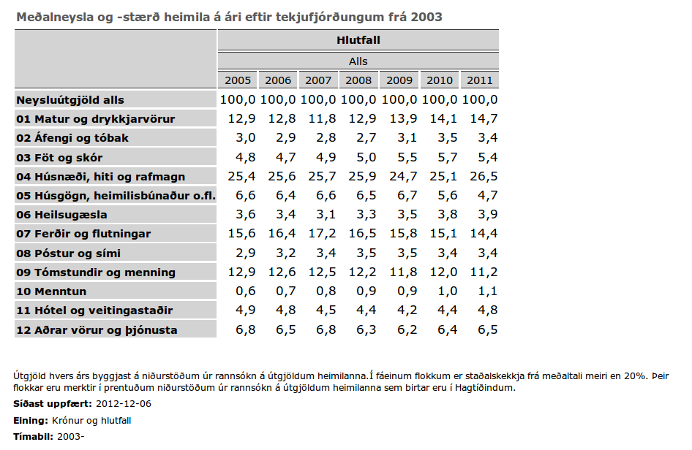
Meðalneysla og –stærð heimila á ári eftir tekjufjórðungum (2003-2011)

Slide 3
Einkaneysla og samneysla
Einkaneysla
  Neysla einstaklinga – t.d. símakaup
Samneysla
  Sameiginleg neysla okkar allra – t.d. menntun, vegakerfið, heilsugæsla…

Slide 4
Skattar – Tekjur hins opinbera
Hið opinbera – skiptist í tvennt
  Ríkið – tekjuskattur, virðisaukaskattur o.flr.
  Sveitarfélög – útsvar, fasteignagjöld o.flr.
Fyrirtæki og einstaklingar sem hafa tekjur þurfa að greiða skatt af þeim til hins opinbera.
Fyrir þessar tekjur sér hið opinbera almenningi og fyrirtækjum fyrir ýmisskonar þjónustu.
  Þessi þjónusta kallast einu nafn samneysla

Slide 5
Framleiðsluþættir
Ýmislegt þarf til svo að framleiðsla sé möguleg
Framleiðsluþættir:
  Vinnuafl og sú þekking sem starfsmenn búa yfir
  Fjármagn þ.m.t. Verksmiðjur, tæki, tól, mannvirki
  Náttúruauðlindir s.s. Fallvötn, fiskimiðin, jarðvarminn, ræktanlegt land
  Stjórnun og skipulag. Það þarf hagkvæmni, alúð og tækni til að reka fyrirtæki eða stofnun farsællega og nýta hina framleiðsluþættina sem best

Slide 6
Framleiðsluþættir
Framleiðsluþættir - Takmarkað magn
Þarfir og langanir fólks - Ótakmarkaðar
Til verður skortur – grunnurinn að hagfræðinni
  Allir þurfa að velja og hafna - Fórnarkostnaður
Dæmi:
  Auðlindir - Á að virkja eða ekki virkja?
  Skólahúsnæði vs. Lækningatæki vs. Dvalarheimili

Slide 7
Framleiðslujaðarinn
Framleiðslujaðarinn sýnir hámarksframleiðslugetu í þjóðfélagi sem framleiðir einungis tvær vörur t.d. kjöt og fisk
Þjóðfélagið býr við takmarkaða framleiðsluþætti eins og öll önnur þjóðfélög
Vinnuaflið er takmarkað
  Ef allt vinnuaflið er í fiskvinnslu þá er ekkert framleitt af kjöti og öfugt

Slide 8
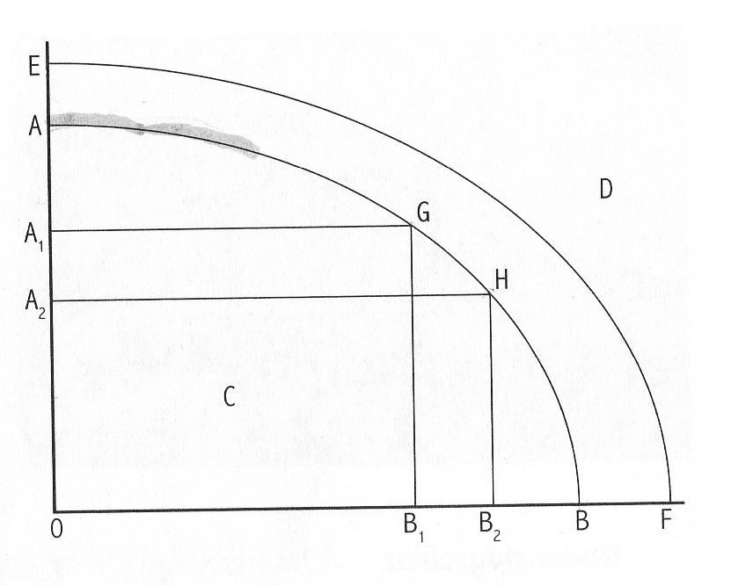
Framleiðslujaðarinn
Einföld mynd – Hagkerfi þar sem framleiddar eru 2 vörur: fiskur og kjöt
Allir punktar á kúrfunni AB, sem er framleiðslujaðarinn, eru hugsanleg framleiðsla á fiski og kjöti
Allir punktar innan kúrfunnar t.d. Punkturinn C, sýna vannýtta framleiðsluþætti eða atvinnuleysi
Atvinnuleysi snertir ekki bara þá atvinnulausu og fjölskyldur þeirra heldur leiðir líka til þess að minna er framleitt í þjóðfélaginu og því minna verður til skiptanna fyrir þegna þjóðfélagsins

Slide 9
Framleiðslujaðarinn
Allir punktar utan kúrfunnar eru óhugsandi
  Ekki nóg vinnuafl
  Gætum flutt inn vinnuafl
Aukning framleiðslugetunnar frá kúrvunni AB í kúrvuna EF kallast hagvöxtur
  Hann næst með aukningu eða bætingu einhverra framleiðsluþáttanna t.d. Aukin tækni og/eða menntun starfsmanna
D punktinum er náð með enn meiri hagvexti
Hagvöxtur er aukning á framleiðslugetunni við fulla atvinnu

Slide 10

Framleiðslujaðarinn
Þar sem allt vinnuafl er fullnýtt er ekki hægt að auka framleiðslu á kjöti nema draga úr fiskframleiðslu.
  A₁A₂ er það magn af fiski sem við verðum að fórna fyrir aukna kjötframleiðslu = fórnarkostnaður

Slide 11
Atvinnugreinar - skiptingin
Atvinnugreinum á Íslandi er skipt í.
  Frumvinnslugreinar
    Landbúnaður og fiskveiðar. Olíuvinnsla, námagröftur og skógarhögg
    Árið 2012 voru 5,8% vinnuafls í frumvinnslugreinum
  Úrvinnslugreinar
    Greinar sem vinna vörur úr hráefnum s.s. Áliðnaður, fiskvinnsla, byggingariðnaður og mjólkuriðnaður
    Árið 2012 voru 18,2% vinnuafls í úrvinnslugreinum
  Þjónustugreinar
    Fjármálastarfsemi, tryggingafélög, verslun-, veitinga- og hótelrekstur
    Árið 2012 var 76% vinnuafls í þjónustugreinum

Slide 12
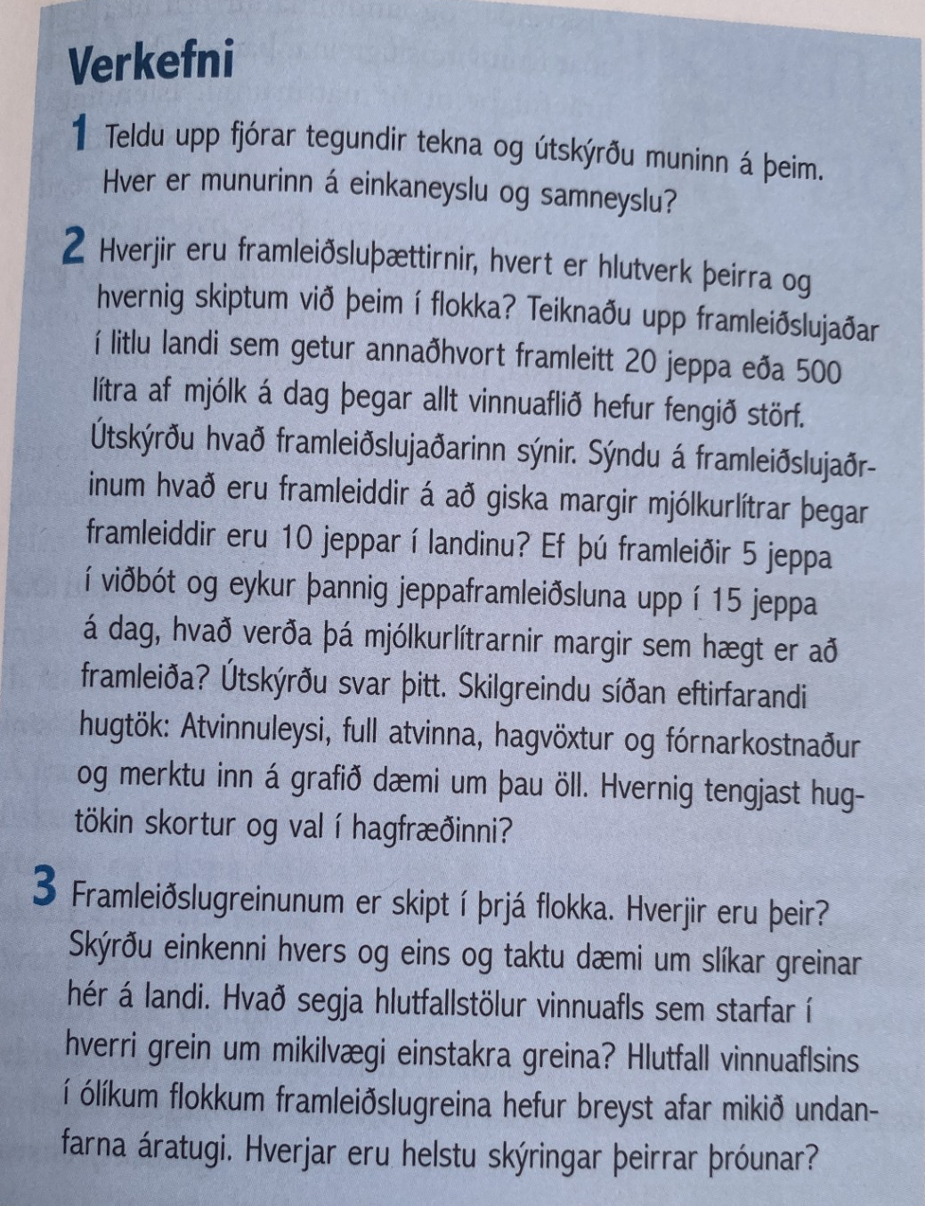
Verkefni úr kafla 2

Slide 13
Hagstofa Íslands hefur í dag gefið út þjóðhagsspá að sumri í ritröð sinni, Hagtíðindum. Spáin nær yfir árin 2018 til 2023.
Horfur eru á hægari hagvexti í ár en á síðasta ári. Gert er ráð fyrir að hann verði 2,9% og að einkaneysla aukist um 5,3%. Talið er að samneysla aukist um 2,5% á árinu og fjárfesting um 3,2%. Á næsta ári er útlit fyrir að landsframleiðsla aukist um 2,7%, einkaneysla um 3,9%, samneysla um 2,1% og er gert ráð fyrir að fjárfesting aukist um 4,9%. Á árunum 2020–2023 er reiknað með að hagvöxtur verði á bilinu 2,5–2,7% og að aukning einkaneyslu verði á bilinu 2,5–3,1%, vöxtur samneyslu verði rúmlega 1,8% og aukning fjárfestingar að meðaltali um 2,8% á tímabilinu.
Reiknað er með að verðbólga aukist þar sem áhrif gengisstyrkingar fjara út og hrávöruverð hefur hækkað. Gert er ráð fyrir raunhækkun íbúðaverðs þó að hún verði minni en hefur verið undanfarin misseri. Talsverð óvissa er um launaþróun á næsta ári en þá verða kjarasamningar stærstu launþegahópa lausir. Reiknað er með að atvinna aukist hægar í samræmi við minni umsvif.
Talið er að einkaneysla verði kröftug næstu tvö ár en búist er við minni vexti þegar hægir á umsvifum í hagkerfinu. Útlit er fyrir talsverðan vöxt íbúðafjárfestingar og opinberrar fjárfestingar á næstunni en á móti vegur samdráttur í stóriðjutengdum fjárfestingum. Næstu ár er gert er ráð fyrir að framlag utanríkisviðskipta til hagvaxtar verði áfram neikvætt líkt og undanfarin ár og að viðskiptajöfnuður dragist saman á spátímanum.
Hagstofan gaf síðast út þjóðhagsspá 23. febrúar og er næsta útgáfa ráðgerð í nóvember.

